Slide 1
112 學年度
申請入學
考生審查資料繳交
及第六學期修課紀錄
上傳說明
報告單位
大學甄選入學委員會 112.02.09 - 02.10

Slide 2
PART 01
考生審查資料
繳交說明

Slide 3



審查資料上傳系統開放時間
測試版
正式版
112.04.13 至 04.19
每日 9 時 至 21 時
112.05.04 至 05.10
每日 9 時 至 21 時
截止日後即刪除上傳(勾選)檔案
截止日期依簡章校系分則規定
系統操作如有疑問可電洽甄選委員會 05-2721799
    測試版：112.04.13至04.19每日上午9時至下午5時(例假日暫停服務)
    正式版：112.05.04至05.05每日上午9時至下午5時
      112.05.06至05.10每日上午9時至下午9時

Slide 4
考生審查資料繳交步驟
設定繳交方式
執行確認資料
自行上傳PDF檔
勾選高中學習歷程資料庫
檢視繳交核對清單無誤後，執行確認作業並儲存確認表
02
04
01
03
修課紀錄
課程學習成果
多元表現
依審查項目設定之繳交方式，逐項完成上傳(或勾選)檔案
查看學習歷程
上傳(勾選)檔案

Slide 5
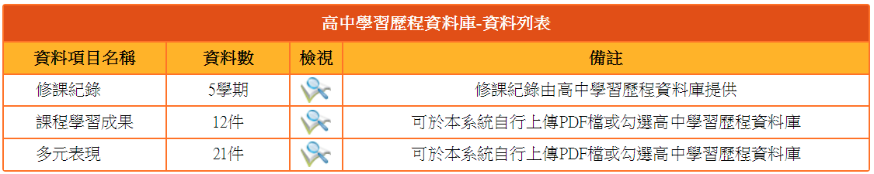

查看高中學習歷程資料庫
「資料數」為0，即資料庫無您的資料，如：109學年度以前已畢業生、課程含新舊課綱、持境外學歷、同等學力或青年儲蓄帳戶學生等
應屆畢業生
修課紀錄
課程學習成果、多元表現
高一、高二共4個學期
高一、高二共4個學期
測試版
高一至高三上共5個學期
高一至高三共6個學期(跨考生僅4個學期)
正式版
新課綱第一屆畢業的重考生
不論測試或正式版皆為高一至高三共6個學期

Slide 6

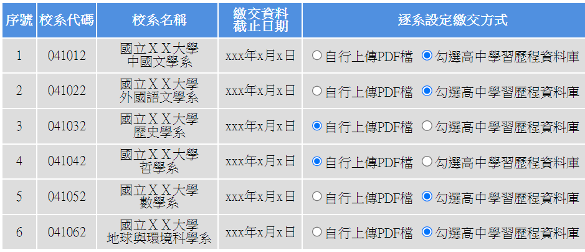
設定審查項目繳交方式
逐系設定審查項目「課程學習成果」與「多元表現」之繳交方式
「自行上傳PDF檔」或「
勾選高中學習歷程資料庫」僅限擇一種繳交方式。
若於校系繳交截止日前尚未完成確認，皆可再次進入設定繳交方式頁面修改。
高中學習歷程資料庫無資料檔案者，繳交方式一律設定為「自行上傳PDF檔」。

Slide 7


跨考生審查資料繳交方式說明
通過第一階段篩選之「專業群」班別 應屆畢業學生
對象
如：技術型高中專業群科、綜合型高中專門學程、實用技能學程學生
依國教署所定時程，跨考生提交高三之「課程學習成果」、「多元表現」完成時間為112年5月底，已逾大學申請入學審查資料上傳作業時程，故此類考生繳交說明如下：
提醒
  (1)若選擇「勾選高中學習歷程資料庫」繳交方式，則只能提供
  檢視及勾選第1學期至第4學期之高中學習歷程檔案資料。
  (2)若欲提出之審查資料，涉及高三之課程學習成果、多元表現，則須
  選擇「自行上傳PDF檔」繳交方式，自行將第1學期至第6學期
  之高中學習歷程檔案製作成PDF檔上傳至系統。

Slide 8
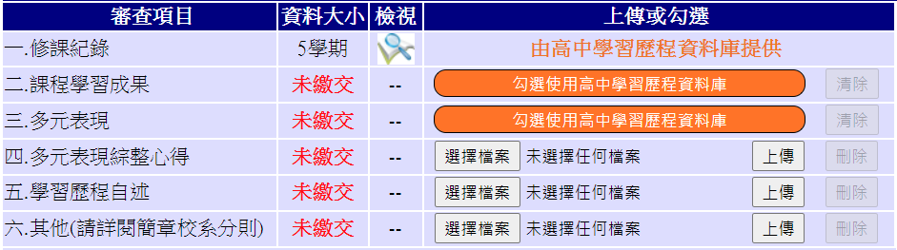

逐項完成審查項目檔案勾選或上傳
依設定繳交方式完成勾選
或上傳PDF
選擇檔案後，務必點選「上傳」鍵
修課紀錄
課程學習成果
多元表現
學習歷程自述
其他
    應屆生(或新課綱第一屆畢業的重考生)由高中學習歷程資料庫提供五(或六)個學期成績
    依校系要求內容或其他課程學習成果提供至多3件
    依校系要求內容或其他多元表現提供至多10件
    依校系要求內容自行製作成一個PDF檔案上傳
    依校系要求內容自行製作成一個PDF檔案上傳
另須製作一個多元表現綜整心得PDF檔案上傳
其餘考生由本人自行上傳

Slide 9
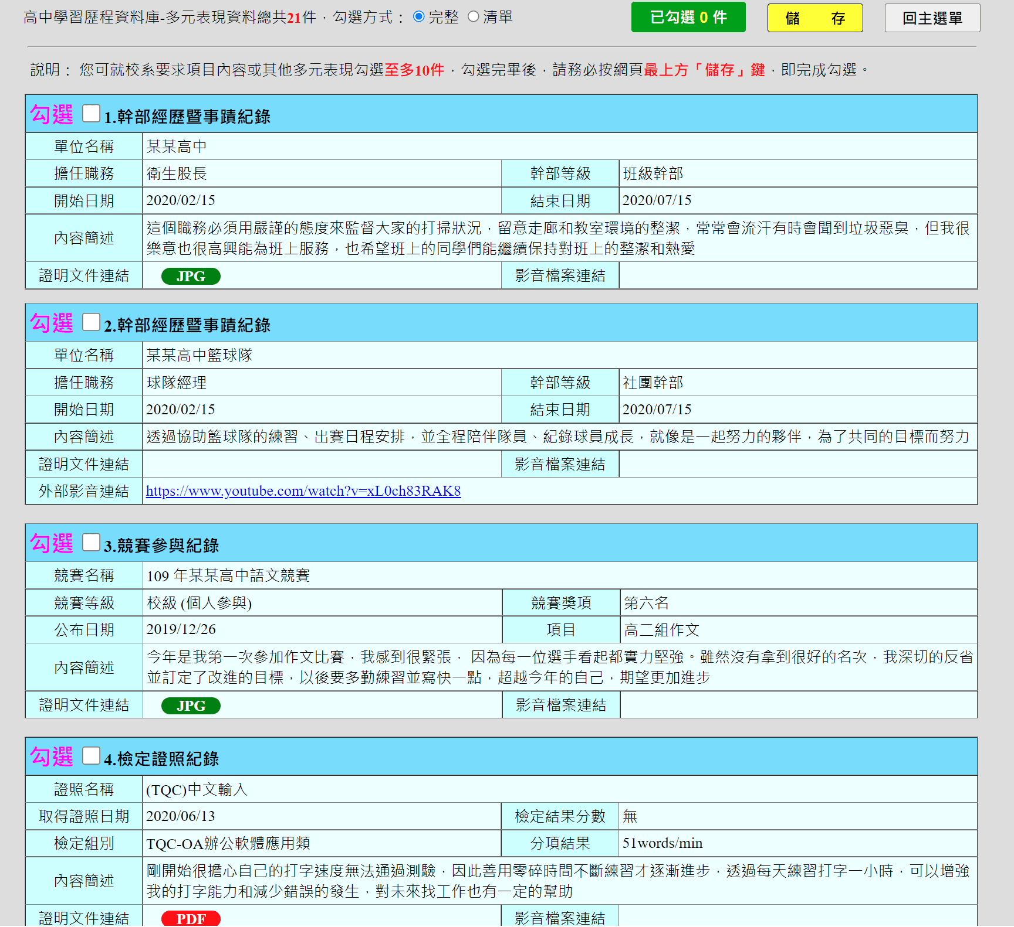
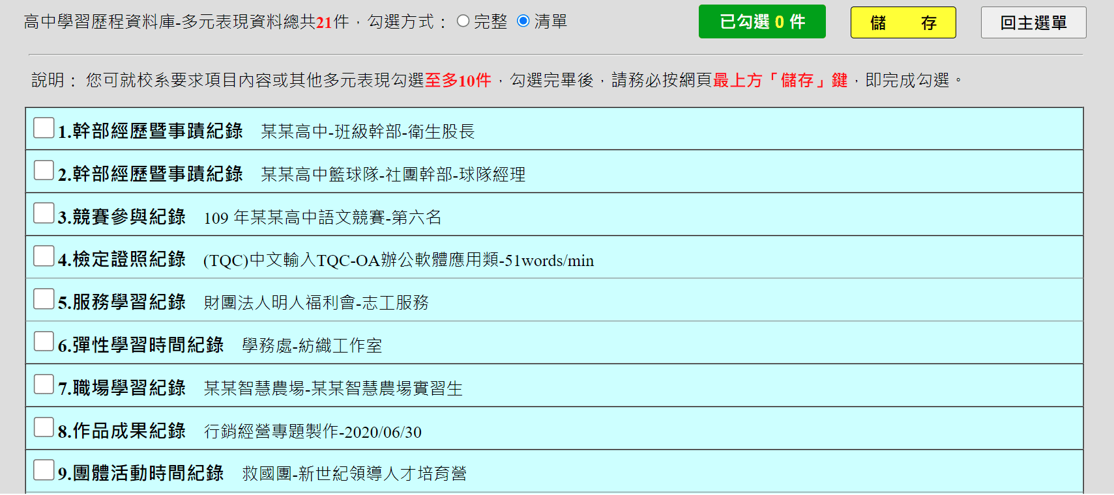
勾選使用高中學習歷程資料庫
頁面可選擇「完整」或「清單」方式呈現。
「課程學習成果」至多勾選3件、「多元表現」至多勾選10件，勾選超過規定件數者，系統將無法執行儲存。

Slide 10
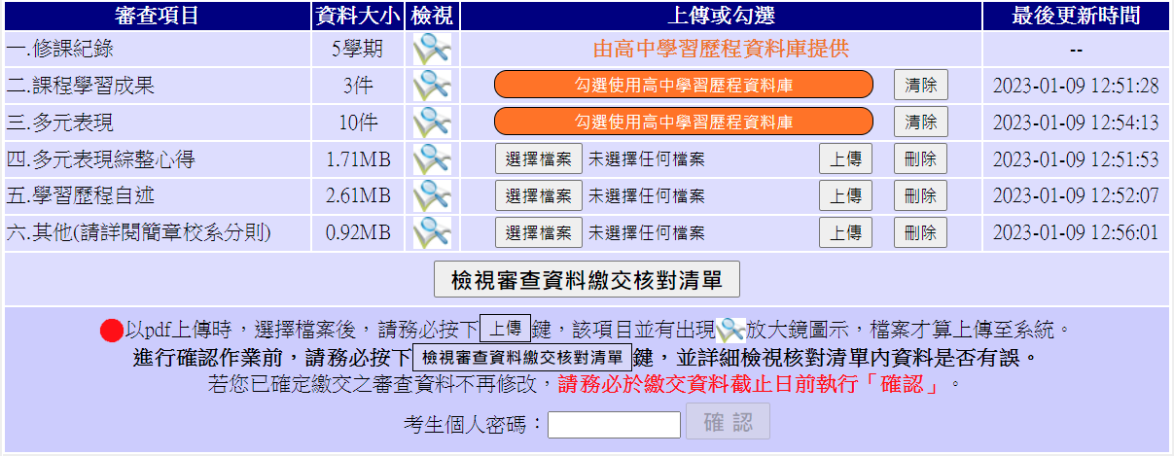
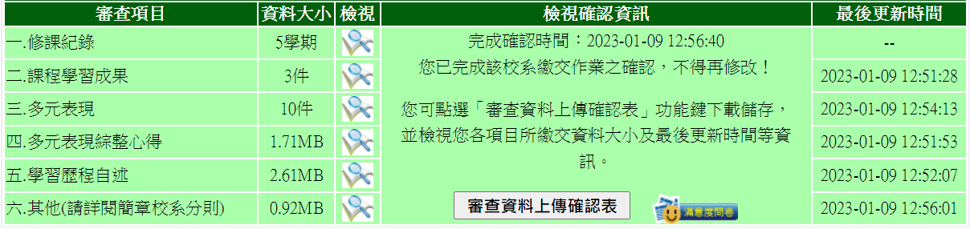
執行確認完成繳交資料
務必點選「檢視審查資料繳交核對清單」查看上傳情形
檢視所有上傳(或勾選)檔案內容無誤且不再做修改
輸入「考生個人密碼」執行「確認」鍵送出資料
一旦按下「確認」即送出資料，不得再修改，請特別留意！
送出確認後，各審查項目檔案不會進行合併，將直接移交至申請之校系。
點選「審查資料上傳確認表」下載儲存

Slide 11
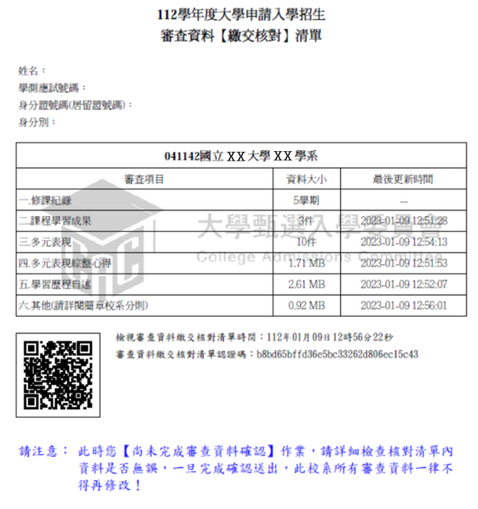
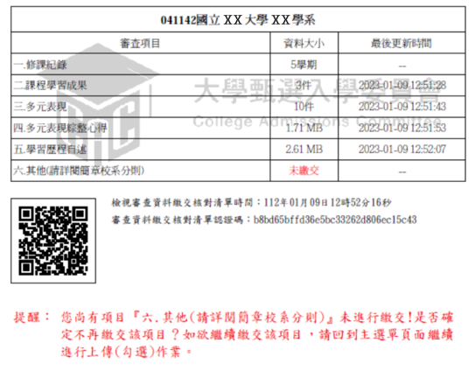
新增審查資料「繳交核對」清單
務必核對資料
已上傳(勾選)完成
此時尚未完成確認作業，需回主選單輸入考生個人密碼後執行確認。

Slide 12
PART 02
第六學期修課紀錄
(PDF檔)上傳說明

Slide 13

第六學期修課紀錄上傳說明
時間
112.05.11(四)～05.12(五)每日上午9時至下午7時
  報名112學年度學科能力測驗(或僅報名術科考試)之應屆畢業生
對象
    如轉學、休學生等，請於執行成績確認作業前傳真「學生學籍異動明細表」至本會，待確定本會受理並處理後再進行上傳及確認作業。
    如有高三下轉學生，統一由轉入後之學校單位辦理上傳作業。
    若校內所有報名學生皆未通過申請入學第一階段篩選可向本會提出免上傳。
    如學生確認不參與申請入學第二階段甄試，可免上傳其成績，
    惟執行確認作業後，務必將「修課紀錄上傳人數與報名學測人
    數不符之學生名單一覽表」蓋章後，傳真至本會，並來電確認。

Slide 14

修課紀錄內容及檔案格式
檔案格式
  1-規格： A4、PDF
  2-大小及頁數：500KB以內及2頁
  3-PDF版本：Acrobat 6.0 以上
  4-不得設定保全及其他特殊功能
  5-解析度：建議設定200dpi以上，可清楚閱讀內容
  6-檔名：「學測報名序號」或「身分證號碼」
  擇一，且所有學生檔名須全部一致
修課紀錄內容
1-第六學期各學科成績
(含必修及選修)
2-第六學期學業成績總平均
3-蓋教務處章戳(或浮水印)
成績須依「高級中等學校學生學習評量辦法」、「高級中等學校進修部學生學習評量辦法」及教育主管機關相關規定辦理。
配合大學校系第二階段指定項目甄試時程及高級中等學校處理成績所需時間，第六學期修課紀錄不含補考成績。

Slide 15

學生核對及查詢修課紀錄
112.05.15 至 05.16
每日9時至21時
通過第一階段篩選
應屆畢業生查詢
第六學期修課紀錄
112.05.15 至 05.17
每日9時至19時
高中下載未查詢
修課紀錄名單
點選「下載未查詢第六學期修課紀錄之學生名單」檢視學生查詢狀況。
點選「應屆畢業生查詢第六學期修課紀錄系統」查詢第六學期修課紀錄。如學業成績有誤者應於查詢截止日前向就讀學校反映。
上傳截止日後，第六學期修課紀錄將直接提供各受理申請之大學。如經學生反映且學業成績確實有誤，應由就讀學校備文檢附更正後之修課紀錄至該生申請之大學。
學生自行設定個人專屬密碼後，方可登錄查詢系統。

Slide 16
學習歷程檔案及修課紀錄PDF更正原則
項目 | 應屆畢業生查看時間 | 學校更正處理方式
[測試版] 第一至第四學期之 修課紀錄、課程學 習成果、多元表現 | 112.04.13 (四) 至 04.19 (三) 每日上午9時至下午9時 112.04.20中午12時前之 每日上班時間向就讀學校反映 | 接獲學生反映，應於三日內查證，若確實為不可歸責於考生之疏失，須依高中學習歷程資料庫主管權責單位辦理更正
[正式版] 第五學期修課紀錄、第五至第六學期課程學習成果及多元表現 | 112.05.04 (四) 至 05.10 (三) 每日上午9時至下午9時 申請校系所訂繳交截止日前 儘速向就讀學校反映 | 接獲學生反映，應於三日內查證，若確實為不可歸責於考生之疏失，應備文檢附更正資料逕向考生申請之大學辦理更正
第六學期修課紀錄(PDF檔) | 112.05.15 (一) 至 05.16 (二) 每日上午9時至下午9時 查詢截止日前儘速向就讀 學校反映 | 接獲學生反映，應於三日內查證，若確實為行政處理之疏失，應備文檢附更正之修課紀錄逕向考生申請之大學辦理更正
依「高級中等學校學生學習歷程檔案作業要點」第4點明定「收訖明細」之規範

Slide 17
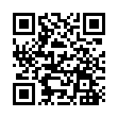
簡報結束
敬請指教
本說明會簡報將於112.02.13上午9時起於本會網站公告，歡迎下載使用！！

